Slide 1
ФГБОУ ВПО ПЕРМСКИЙ ГОСУДАРСТВЕННЫЙ НАЦИОНАЛЬНЫЙ ИССЛЕДОВАТЕЛЬСКИЙ УНИВЕРСИТЕТ
Кафедра поисков и разведки полезных ископаемых
А.Г. Попов
ГЕОЛОГО-ЭКОНОМИЧЕСКАЯ ОЦЕНКА
МЕСТОРОЖДЕНИЙ ТВЕРДЫХ
ПОЛЕЗНЫХ ИСКОПАЕМЫХ
2. Геологическое и инженерно-геологическое обоснование кондиций
г. Пермь, 2018-19

Slide 2
ОСНОВНЫЕ КОНДИЦИИ ИХ ПАРАМЕТРЫ, ГЕОЛОГИЧЕСКОГО ОБОСНОВАНИЯ
Бортовое содержание полезного компонента в пробе (Сборт.);
Минимальное содержание полезного компонента в краевой выработке (МСК);
Минимальное промышленное содержание полезного компонента в подсчетном блоке (Cmin);
Минимальные мощности тел полезных ископаемых (пластов, залежей, жил и т.п.) или соответствующий минимальный метропроцент (метрограмм); при необходимости - мини­мальные мощности полезного ископаемого по типами и сортам;
Максимально допустимая мощность прослоев пустых пород или некондиционных руд, включаемых в контур подсчета запасов;
Условия оконтуривания рудных тел в геологических границах;
Максимальная глубина подсчета запасов, требования, предусматривающие проведение подсчета запасов в экономически обоснованных контурах разработки с выделением, при необходимости, охранных целиков;

Slide 3
Геологическое обоснование кондиций проводится
а) вербально, б) аналитически, в) статистически,
г) графически.
А. Вербальное обоснование
описание геологического строения района месторождения;
описание геологического строения месторождения;
характеристика полезного ископаемого;
методика проведенных ГРР;
выбор и обоснование условия оконтуривания полезного ископаемого;
обоснование группы сложности месторождения.
основные показатели предполагаемого или существующего месторождения.
Б. Аналитическое обоснование
выбор и обоснование вариантов бортового содержания;
обоснование группы сложности по параметрам изменчивости;
иные расчеты показателей месторождения.
В. Статистическое обоснование
выбор и обоснование вариантов бортового содержания;
статистические параметры мощности, содержания, объемной массы;
иные показатели.

Slide 4
Описание геологического строения района месторождения
А. Вербальное обоснование
Геологическая позиция.
Очень краткая стратиграфия.
Магматизм.
Тектоника.
Описание геологического строения месторождения
Геолого-тектоническая позиция месторождения /проявления.
Размеры месторождения/проявления.
Характеристика полезной толщи, условия залегания и морфология.
Характеристика вскрыши/торфов, подстилающих/вмещающих пород.
Генетический и геолого-промышленнй тип месторождения/проявления.
Характеристика полезного ископаемого
Тип руды, характеристика песков, полезной толщи.
Состав руды, состав песков, полезной толщи.
Описание полезных компонентов и их содержания.

Slide 5
Методика проведенных ГРР
для ТЭО кондиций – не обязательно, но необходима для подсчета запасов…., по которым проводится ТЭО…

Slide 6
Выбор и обоснование условия оконтуривания полезного ископаемого
1. По геологическим границам. Дается описание факто­ров, на основе которых устанавливаются границы полезного ископаемого с вмещающими его породами.
2. По результатам опробования. По одному или нескольких па­раметрам (содержание полезных компонентов, характеристика физико-механических свойств и т.п.), используемых для оконтуривания. Например, на большинстве железоруд­ных месторождений оконтуривание рудных тел производится по результатам опробования на один компонент - железо общее или связанное с магнетитом, а на полиметаллических месторождениях - по сумме содержаний цветных металлов, приведенной к содержанию условного основного компонента.
3. Комбинированно (в геологических границах и по результа­там опробования). Следует применять при наличии промышленного оруденения как в телах полезных ископаемых с геологическими границами, так и в непосредственно вмещающих эти тела породах, а также в тех случаях, когда при четких геологических границах тел по­лезных ископаемых по мощности установлено закономерное снижение содержаний полез­ных компонентов по простиранию или падению этих тел.
4. По горной массе. В случае, когда невозможно установить распределение полезного ископаемого/компонента, т.е. невозможно выделить залежь по опробованию и геологическим границам оконтуривание проводится на условную горную массу, ограниченной границами разведки и будущей разработки.

Slide 7
Обоснование группы сложности
В соответствие с Методическими рекомендациями по применению Классификации запасов….. (ГКЗ, 2007) и курса «Поиски и разведка…».

Slide 8
Основные показатели месторождения/проявления
1. Запасы / ресурсы полезных ископаемых и компонентов по категориям официальные, авторские или предполагаемые.
2. Количество тел полезного ископаемого, их форма, размеры (площадь, длина по про­стиранию и падению, колебания мощностей и средние их значения), доля заключенных в них запасов (от общих по месторождению);
3. Характеристика полезного ископаемого по содержанию полезных компонентов и вредных примесей, формам их нахождения и балансу распределения по минералам и про­дуктам обогащения, физико-механическим свойствам, гранулярному составу и другим па­раметрам, лимитируемым для минерального сырья действующими нормативными доку­ментами или требованиями потребителя;
4. Наличие промышленных (технологических) типов и сортов полезного ископаемого, подлежащих раздельной добыче и переработке или шихтовке (при совместной их перера­ботке), характеристика их качества и соответствие качества получаемой продукции требо­ваниям действующих нормативных документов, требованиям потребителя, пространст­венное распределение (наличие горизонтальной и вертикальной зональности) и запасы по­лезного ископаемого по типам и сортам, а также запасы содержащихся в них полезных компонентов;
5. Наличие и закономерности пространственного распределения безрудных прослоев, характеристика слагающих их пород и содержаний в них полезных компонентов и вред­ных примесей, статистические данные о распределении по классам мощностей;
6. Характер изменения внутреннего строения, морфологии и размеров тел полезного ис­копаемого, содержаний полезных компонентов и вредных примесей в их пределах при пе­реходе от одного варианта к другому по простиранию и падению с количественной оцен­кой методами вариационной статистики, графическими и другими методами.

Slide 9
Б. Аналитическое обоснование
В. Статистическое обоснование
Выбор и обоснование вариантов бортового содержание
(см. Выбор и обоснование кондиций)
Обоснование группы сложности месторождения по параметрам
(см. курс «Поиски и разведка месторождений полезных ископаемых)
Иные расчетные показатели
Статистические расчеты средних значений содержания, мощности, объемной массы их вариций, ковариаций, корреляций и иных статистических параметров….

Slide 10
Г. Графическое обоснование кондиций
Геологические карты района и месторождения.
План подсчета запасов по вариантам.
Геологические разрезы по разведочным линиям.
Продольные геологические разрезы (при крутом и сложном залегании).
План по горизонтам (при крутом и сложном залегании).
На графике обязательно:
подразрезные таблицы с расчетами подсчетных параметров или таблицы расположенные рядом,
числовые данные подсчетных блоков (S, m, c, Q, P),
различная цветовая раскраска вариантов подсчета запасов.
7. Иная дополнительная графика….

Slide 11
Пример оформления графики по россыпному месторождению. Условных обозначений к повариантному плану подсчета запасов

Slide 12
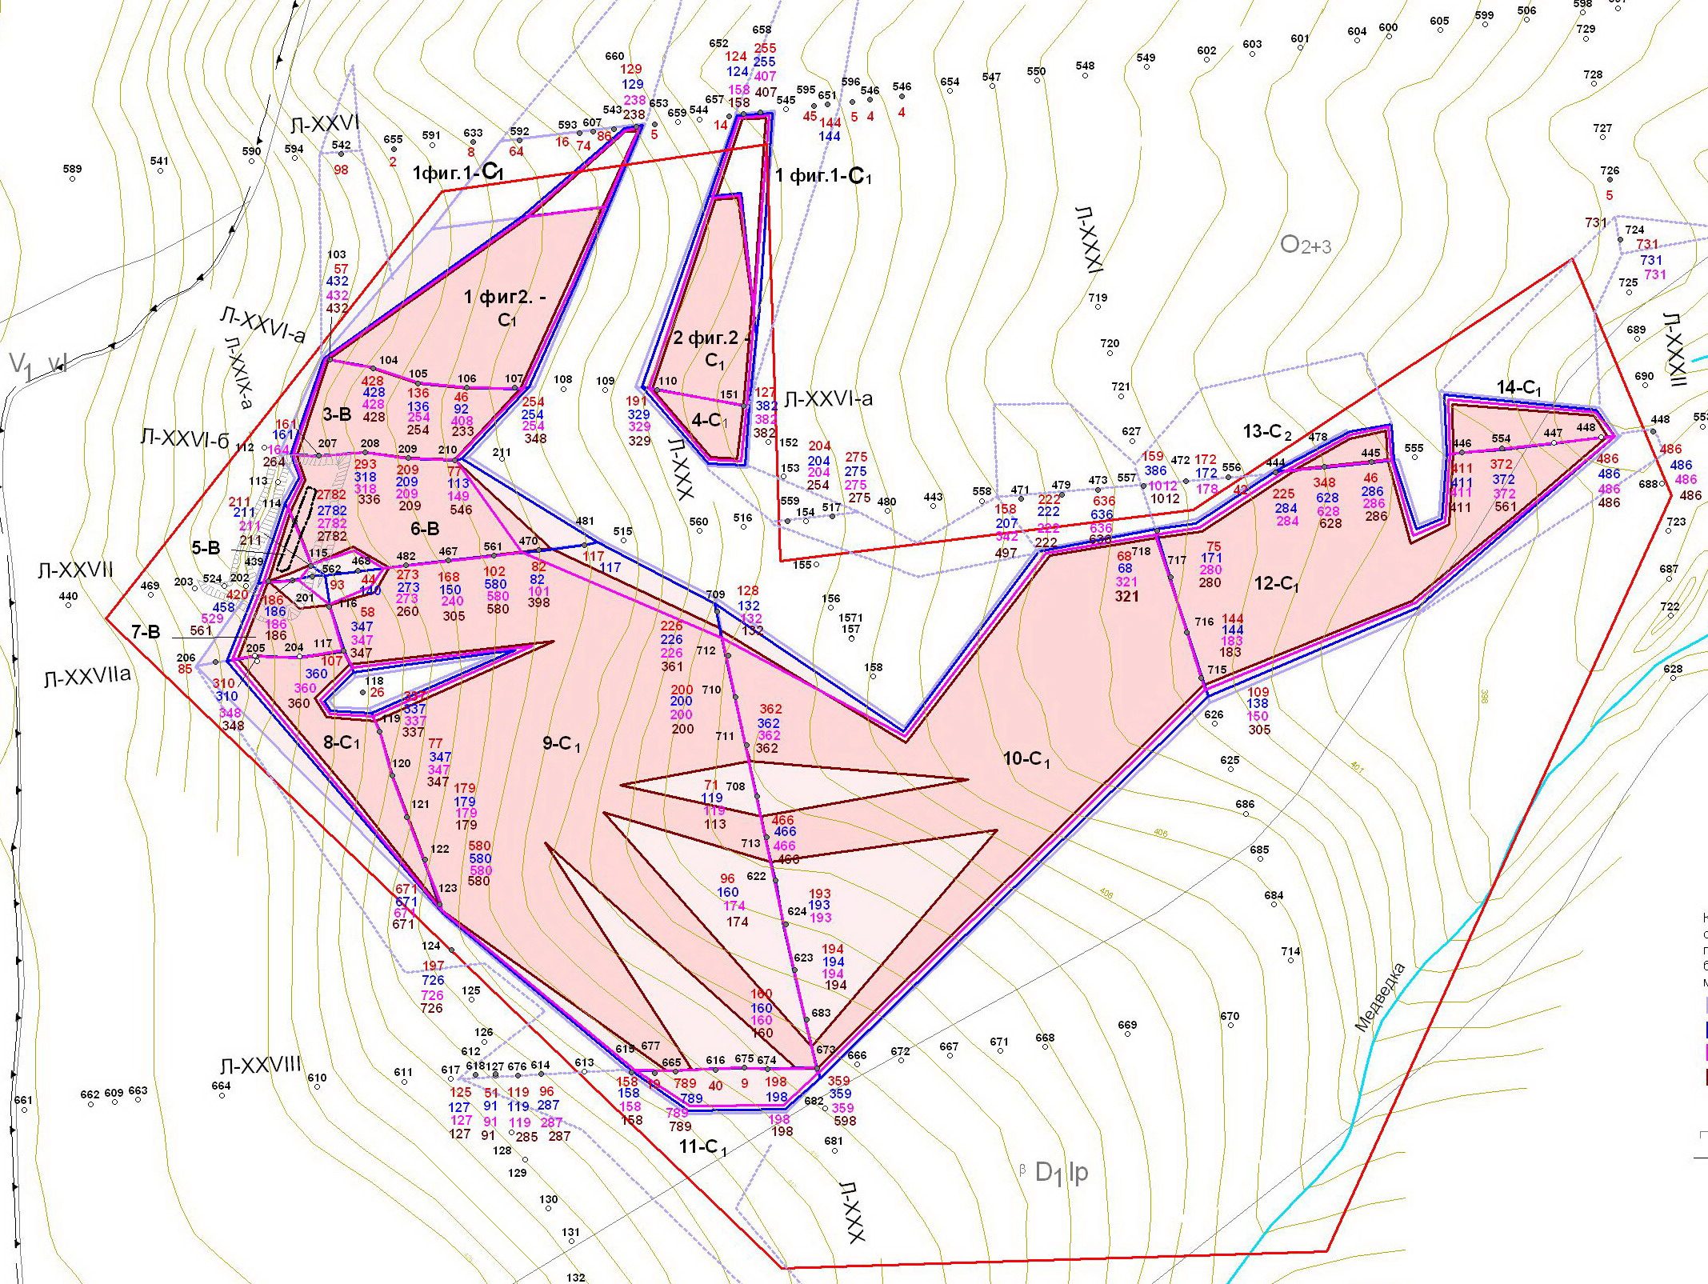
Пример оформления повариантного плана подсчета запасов

Slide 13
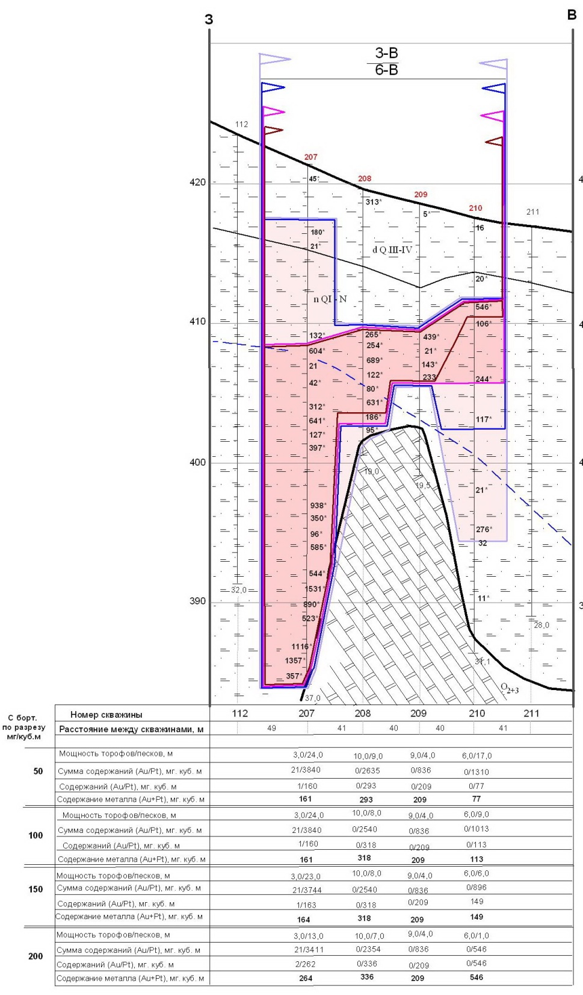
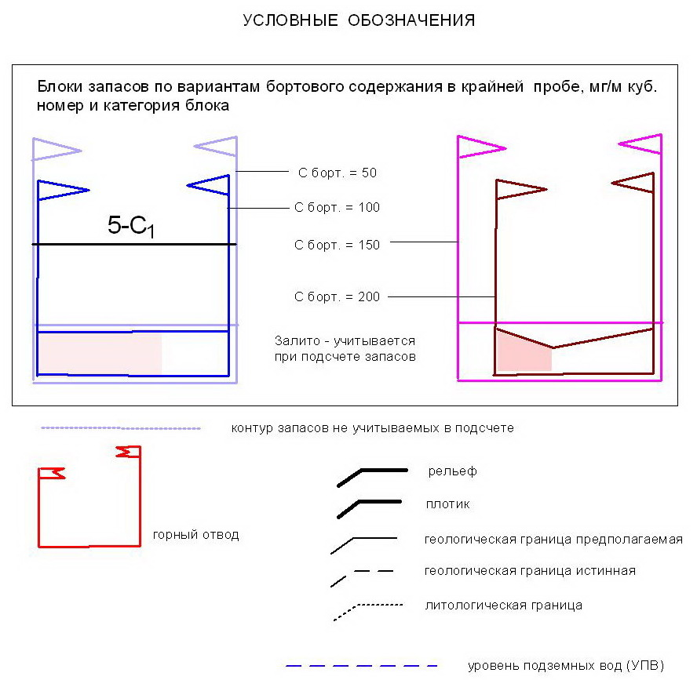
Пример оформления геологического разреза по вариантам бортового содержания

Slide 14
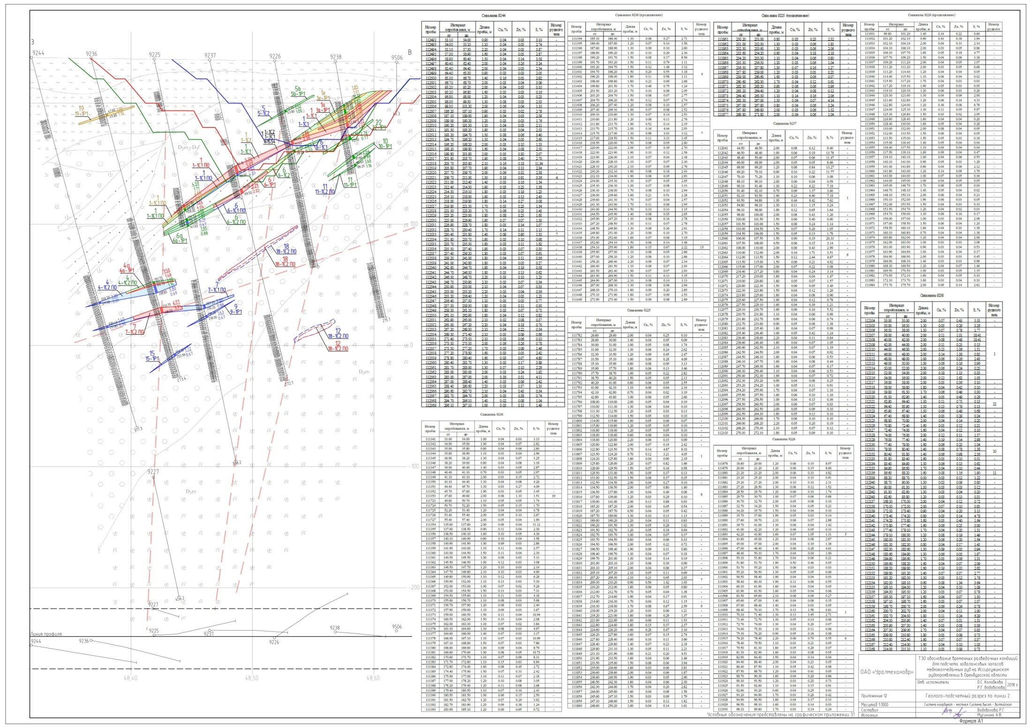
Пример оформления геологического разреза по вариантам бортового содержания рудного месторождения с наклонными РТ

Slide 15
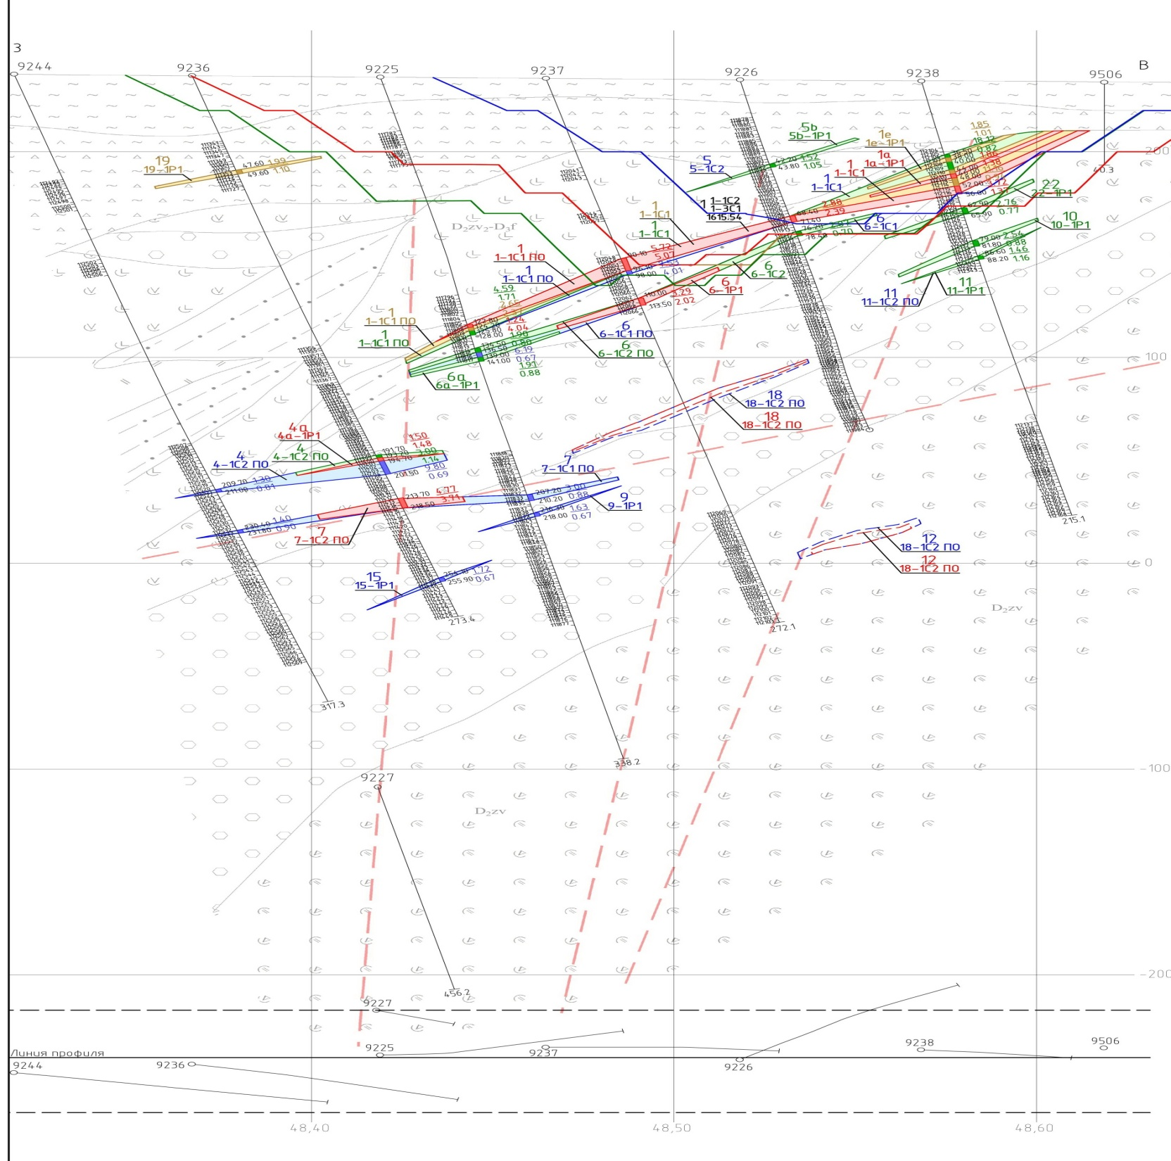
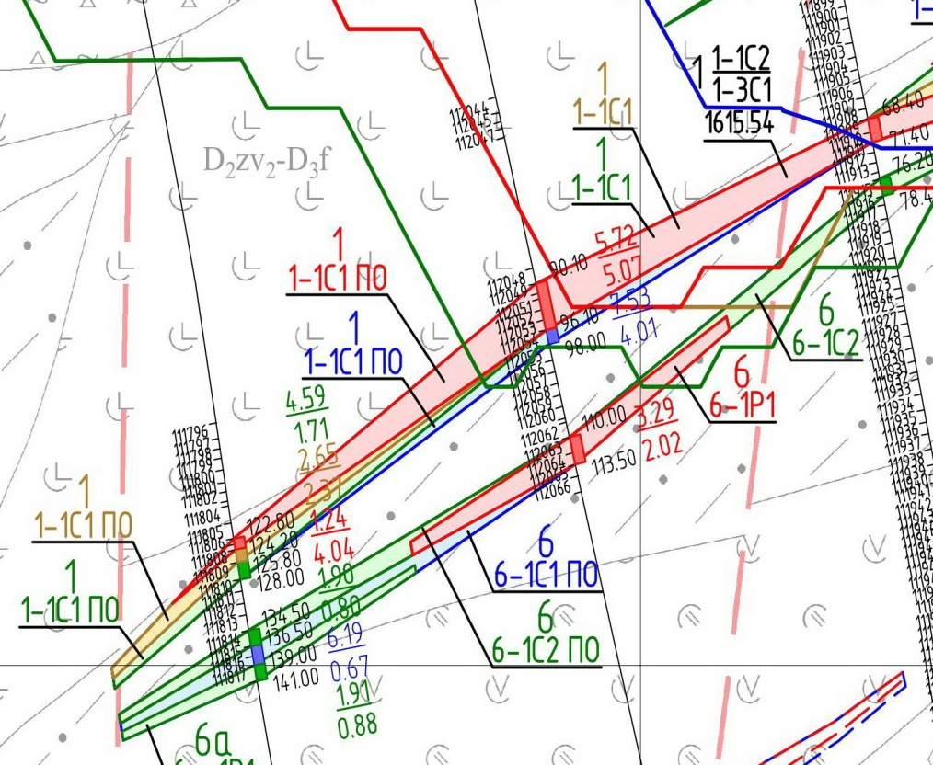

Slide 16
Инженерно-геологическое обоснование кондиций
Нормативные документы (могут быть пересмотрены):
«Методическим руководством по изучению инженерно-геологических ус­ловий рудных месторождений при разведке», (2000 г.),
«Инженер­но-геологические, гидрогеологические и геоэкологические исследования при разведке и эксплуатации рудных месторождений» (2002 г.)

Slide 17
Необходимые инженерно-геологические параметры и условия, которые надо получить при ГРР:
тип месторождения по сложности инженерно-геологических условий разработки;
сейсмичность района, трещиноватость горных пород, степень выветрелости, закарстованность;
физико-механические свойства пород и руд - сопротивление сдвигу и сжатию, коэф­фициент Пуассона, коэффициент крепости по М.М. Протодьяконову, слоистость, сланце­ватость, пористость, кусковатость, разрыхляемость, плотность в массиве, естественная влажность, способность к оплыванию, вспучиванию, слеживанию, налипанию, глини­стость и размокаемость, абразивность, угол внутреннего трения, сцепление, объемная масса, гранулометрический состав и т.д.;
газоносность и загазованность, опасность внезапных выбросов пород, взры-воопасность, силикозоопасность, геотермические условия;
инженерно-криологические условия;
результаты агрохимических анализов вскрышных и вмещающих пород, включая верхний плодородный слой и почвообразующую породу, с оценкой их пригодности к раз­личным видам рекультивации в соответствии с требованиями государственного стандарта.

Slide 18
Основной параметр
Объемная масса определяется тремя способами:
в целике,
в лаборатории по пробам,
по формулам.

Slide 19
ОСНОВНЫЕ ПРАВИЛА ИНЖЕНЕРНО-ГЕОЛОГИЧЕСКОГО ОБОСНОВАНИЯ
Для установления физико-механических параметров отбираются пробы, часто являющиеся групповыми пробами дубликатов рядовых проб.
Необходимо соблюдать статистическую значимость для каждой литологической разности.
В ТЭО обязательно создаётся таблица физико-механических параметров полезного ископаемого и иных горных пород и отложений.
Протоколы испытаний, прикладываются в приложении.

